Slide 1


KI-Chatbots: Ethisch vertretbar?
Datenschutz und Berufsethik
Quelle Hochschule-Logo: https://portal.hs-weingarten.de/de/c/document_library/get_file?p_l_id=43004502&folderId=43427541&name=DLFE-268506.jpg
Quelle Informatik-Logo: https://portal.hs-weingarten.de/de/c/document_library/get_file?p_l_id=43004502&folderId=44063226&name=DLFE-85271.jpg

Slide 2
Agenda
Fragestellung
Grundlagen
Kernthesen
Abwägung
Fazit

Slide 3
Fragestellung
Ist der Einsatz von Chatbots mit KI ethisch vertretbar?
Aus Sicht von drei Ethiker:
Platon
Aristoteles
Friedrich Nietzsche

Slide 4
Grundlagen
KI und Chatbots?

Slide 5
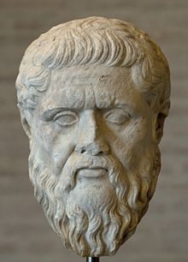
Grundlagen
Platon:
* 427 v. Chr. in Athen - † 347 v. Chr. in Athen
Schüler des Sokrates
Gründer der „Akademie“
Lehrer von u.a. Aristoteles
Philosophie, Metaphysik, Erkenntnistheorie, Ethik, Anthropologie, Staatstheorie, Kosmologie, Kunsttheorie und Sprachphilosophie
Quelle: https://upload.wikimedia.org/wikipedia/commons/thumb/7/7d/Head_Platon_Glyptothek_Munich_548.jpg/431px-Head_Platon_Glyptothek_Munich_548.jpg
Notes:
Einflussreicher Griechischer Philosoph
Schüler und Überbringer von Sokrates Gedankengut
Widersprach Aristoteles in Grundlegenden Fragen

Slide 6
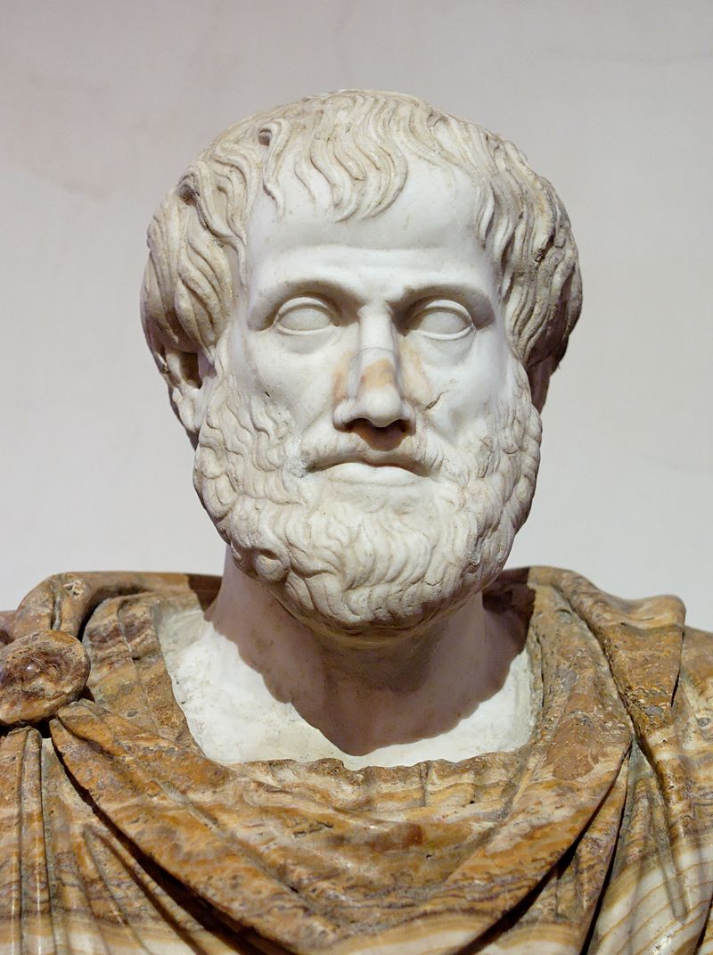
Grundlagen
Aristoteles:
* 384 v. Chr. in Stagira - † 322 v. Chr. in Chalkis
War an Platons Akademie
Lehrer von Alexander dem Großen
Wissenschaftler, Biologe, Physiker und Philosoph
Quelle: https://de.wikipedia.org/wiki/Aristoteles#/media/File:Aristotle_Altemps_Inv8575.jpg
Notes:
Sohn eines reichen Arztes
insgesamt 20 Jahre an Akademie -> Lehrer
Nach Tod Platons Lehrer von Alexander dem Großen (eroberte das größte Reich in der Geschichte der Antike.)
Wieder nach Athen als Lehrer
Wandte sich vom Königshaus ab Gotteslästerung -> verließ Athen nach Chalkis
Heute als Wissenschaftler, Biologe, Physiker und Philosoph

Slide 7
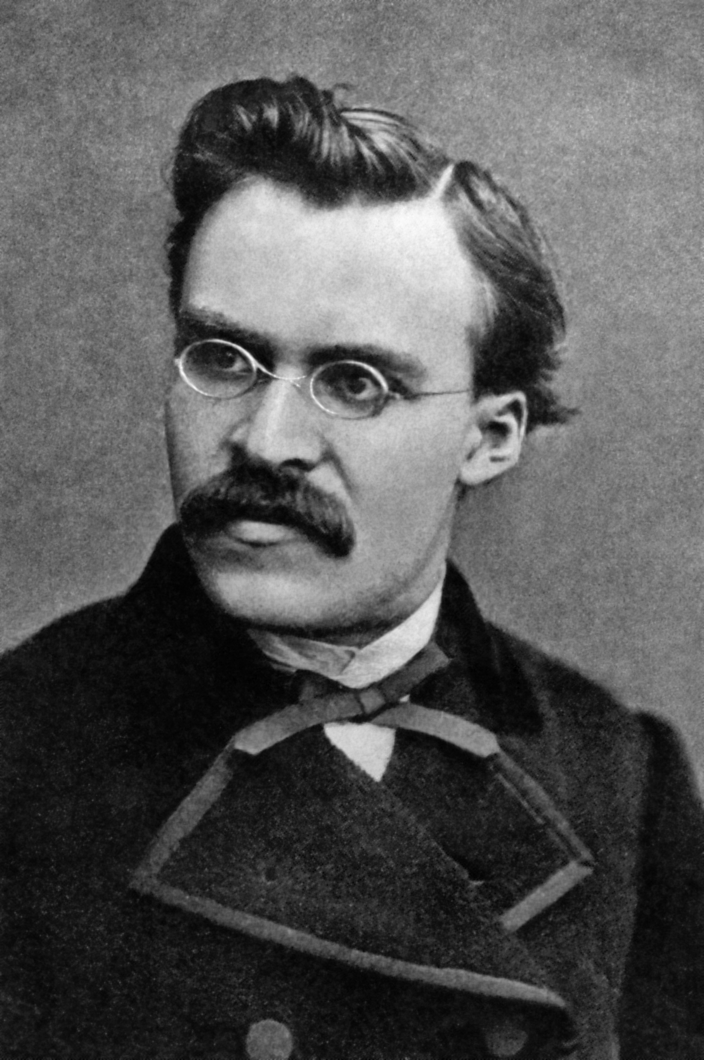
Grundlagen
Friedrich Nietzsche:
* 15. Oktober 1844 in Röcken – † 25. August 1900 in Weimar
Studierte klassische Philologie sowie Theologie
Stark beeinflusst von Arthur Schopenhauer
Professor an der Universität Basel
Postum Weltberühmtheit („Also sprach Zarathustra“)
Quelle: https://de.wikiquote.org/wiki/Datei:Nietzsche187c.jpg

Slide 8
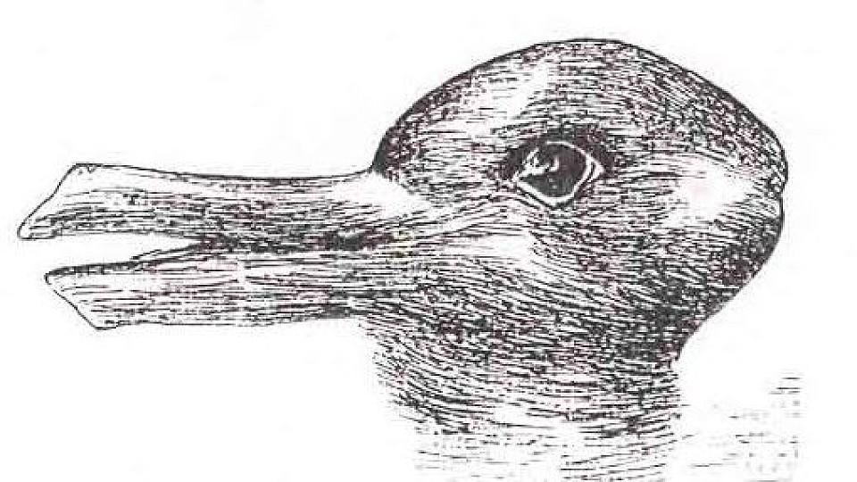
Kernthesen
Platon:
These 1: „Wahrnehmung ist ungleich wissen“
Quelle: http://aisrtlnext-a.akamaihd.net/masters/543581/unbenannt.jpg

Slide 9
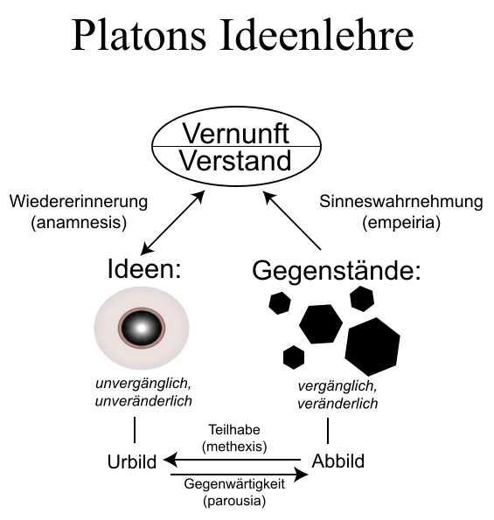




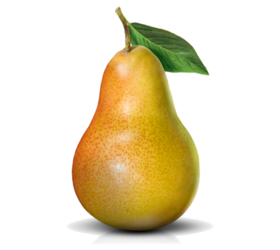

Kernthesen
Platon:
These 2: „Der Ursprung der Ideen“
Quelle: https://www.uzuma.de/img/cms/Uzuma/Ingredients/Apple/GE/Apfel1.jpg
https://nycha.ch/images/birne.png
Quelle: https://de.wikipedia.org/wiki/Datei:Platon_Ideenlehre.svg

Slide 10
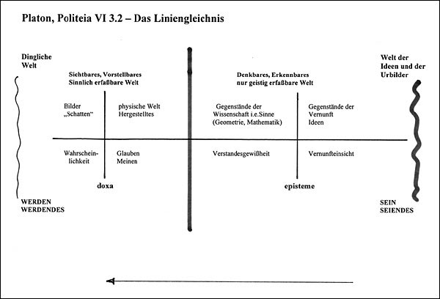
Kernthesen
Platon:
These 3: „Ideenerkenntnis und Wissenschaft“
Quelle: http://gams.uni-graz.at/o:wissg-wd-09b-2/IMAGE.2

Slide 11
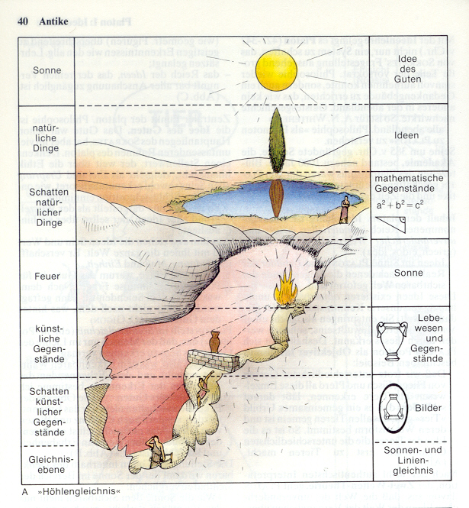
Kernthesen
Platon:
These 4: „Das Höhlengleichnis“
Quelle: http://friedrichrost.de/with/weiss_hoehlengl.jpg

Slide 12
Kernthesen
Platon:
Konklusion:
These 1: „Wahrnehmung ist ungleich wissen“
Lesen/Hören = Wahrnehmung
Chatbot soll Wissen vermitteln
Täuschung durch Chatbots?!
These 2: „Der Ursprung der Ideen“
Wissen/Ideen werden nur durch Erinnerungen erlangt

Slide 13
Kernthesen
Platon:
Konklusion:
These 3: „Ideenerkenntnis und Wissenschaft“
Chatbots zwischen sinnlicher und geistiger Welt?!
Nicht in der Welt der Ideen und Urbilder
These 4: „Das Höhlengleichnis“
Verunsicherung / Angst der Benutzer
Mensch oder Maschine? → Turing Test

Slide 14

Kernthesen
Platon:
Konklusion:
Quelle: https://i.ebayimg.com/images/g/qEsAAOSw~OdVWblA/s-l300.jpg

Slide 15
Kernthesen
Aristoteles:
Aussage: „Aristoteles der erste große Logiker“
Entwickelte das Konzept der Logik bestehend aus Obersatz, Untersatz und Schluss
Beispiel:
Obersatz: Menschen sind sterblich.
Untersatz: Griechen sind Menschen.
Schluss: Griechen sind sterblich.
Notes:
Logik als Art Handwerkszeug -> Welches Werkzeug aus meinem Koffer muss ich nehmen um ein Problem zu lösen

Slide 16
Kernthesen
Aristoteles:
These 1: „Das natürliche Bestreben des Menschen ist zu Wissen“
Aristoteles nimmt an, dass jeder das natürliche Bestreben zu Wissen hat.
Wissen ist etwas, was sich erweitert und neu werden kann.

Slide 17
Kernthesen
Aristoteles:
These 2: „Alles geschieht wegen einem gewissen Zweck“
Es gibt kein Handeln ohne einen gewissen Zweck
Keine Sinnlosigkeit

Slide 18
Kernthesen
Aristoteles:
These 3: „Syllogistik (Logik) bietet keine Antwort auf ethische Fragen“
Eine ethische Frage kann nicht mit wahr-falsch beantwortet werden.
Notes:
trennt die Methoden der Wissenschaft und Ethik

Slide 19
Kernthesen
Aristoteles:
These 4: „Jedes Problem hat seine ihm eigene Genauigkeit“
Probleme bedürfen einer angepassten Genauigkeit.

Slide 20
Kernthesen
Aristoteles:
Aussage: „Aristoteles der erste große Logiker“
These 1: „Das natürliche Bestreben des Menschen ist zu Wissen“
These 2: „Alles geschieht wegen einem gewissen Zweck“
These 3: „Syllogistik bietet keine Antwort auf ethische Fragen“
These 4: „Jedes Problem hat seine ihm eigene Genauigkeit“
ü
ü
ü
ü
ü
Konklusion: Es spricht nichts gegen einen Chatbot!
Notes:
Ist es aus Sicht Aristoteles vertretbar einen Chatbot zu verwenden? Meinungsfindung
Abgewandelte Form heute in der KI (Aussagenlogik) -> Es spricht nichts dagegen seine Erfindung zu verwenden.
Support Chatbot:
Anwender hat eine Frage, will Wissen erlangen -> Das Bestreben nach Wissen soll befriedigt werden -> Problem: Der Chatbot als Wissensquelle
geschichtlicher Hintergrund
Chabot erfüllt den Zweck
Heute noch das Problem
verschiedene Blickwinkel auch in dieser Hausarbeit
Konklusion befürwortet den Einsatz. -> befriedigt das Bestreben nach Wissen -> genaues Bild vom Thema

Slide 21
Kernthesen
Friedrich Nietzsche:
These 1: „Ewige Wiederkunft“
Universum als zyklisches System
Endliche Teile innerhalb des Universums und unendliche Zeit
Alle Zustände müssen sich unendlich oft wiederholen

Slide 22
Kernthesen
Friedrich Nietzsche:
These 2: „Wille zur Macht“
Aktives bejahen des menschlichen Schicksals („Ewige Wiederkunft“)
Überwindung von Religion und Moral
Alles Gute und Grausame kann ungehindert an den Menschen dringen
Gewonnene Freiheit zur Selbstverbesserung
Voraussetzung zur Schaffung des „Übermenschen“

Slide 23
Kernthesen
Friedrich Nietzsche:
These 3: „Übermensch“
Besonders starker Wille zur Macht sowie Überschuss an Lebenskraft
Gehorcht keiner Moral
Schöpfer neuer Werte
Seine Schaffung muss mit allen Mitteln angestrebt werden
Schwache Menschen müssen ihm geopfert werden

Slide 24
Kernthesen
Friedrich Nietzsche:
Chatbots = Übermensch?
Aktuelle Chatbots
Kein „Wille zur Macht“
Zukünftige Chatbots
Intellektuell dem Menschen überlegen
„Wille zur Macht“ eventuell möglich
Aber: physisch dem Menschen unterlegen
Konklusion: Zukünftige Chatbots eventuell eine Art von Übermensch

Slide 25
Abwägung
Platon:
Falsches Wissen / „Fake News“ / Satire
heute schon ein Problem, tragen zur Meinungsbildung mit
Prof. Dr. Oliver Bendel Lügenbot
zu Demo und Test Zwecken
Verwechslungsgefahr / Irreführung
„Eugene Goostman“ 2014 → 33% beim Turing Test
Notes:
Zur Abwägung
„Sind diese Konklusionen heute und für unsere Fragestellung noch relevant?“

Slide 26
Abwägung
Aristoteles:
Sicht 1: Wissenserlangung
Wissen als Ressource der Gesellschaft
„Wissen ist Macht“
Sicht 2: differenzierte Betrachtungsweise
Mehrere Blickwinkel
Notes:
Wissen im Überfluss -> Wissen identifizieren und herausfiltern -> Chatbot gefilterte Quelle für Wissen -> unterstützt die schnelle Wissenserlangung
Wir betrachten das Thema aus mehreren Blickwinkeln
-> Aristoteles für die Fragestellung von Bedeutung

Slide 27
Abwägung
Friedrich Nietzsche:
Direkter Vergleich zwischen Chatbot und Übermensch gewagt
Übermensch bezieht sich auf Evolution des Menschen
Definition aus dem 19. Jahrhundert
Mögliche Intelligenz der Chatbot-KI nicht einschätzbar
Nietzsches Gedankenspiele für das Fazit irrelevant

Slide 28
Fazit
NEIN + JA + IRRELEVANT = ????
JA - Unter bestimmten Voraussetzungen
if(news == true) && (news == Wissen/Ideen) && (news != insult) && …{
Chatbots.ethicallyTenable = true;
}
else {
Chatbots.ethicallyTenable = false;
}
Notes:
Insult = Beleidigung
Chatbot Tay von MS wurde zum Rassist

Slide 29
Fazit
„Eine menschengerechte Einbindung intelligenter Systeme in hochkomplexe Gesellschaften ist keine individuelle Angelegenheit, sondern eine gesellschaftliche Aufgabe.“
Quelle: Bitkom e.V, DFKI: Entscheidungsunterstützung mit Künstlicher Intelligenz.
https://www.uni-kassel.de/fb07/fileadmin/datas/fb07/
5-Institute/IWR/Hornung/170901-KI-Gipfelpapier-online.pdf, . –
[Online; accessed 05-Dezember-2017; Seite: 112, Kernaussage: 24]
Notes:
Insult = Beleidigung
Chatbot Tay von MS wurde zum Rassist

Slide 30

Vielen Dank
Quelle: https://github.com/Fewa93/Berufsethik

